Slide 1
Программирование на Java
Часть 1
Основы языка программирования

Slide 2
Организационные вопросы
Занятия
  18-45 по 21-15 (Пн-Ср,Вт-Чт)
  10:00 по 14:00 / 15:00 по 19:00 (Сб)
В здании – пропускная система
Кофе, чай, молоко, сливки – в кафетериях на 1,2,7 этажах
Вода в кулерах – на каждом этаже
Санузел – напротив ☺
Курение – только на улице

Slide 3
Структура курса
Введение
Синтаксис языка Java
Объектно-ориентированное программирование
Создание пользовательского интерфейса
  … Практика!

Slide 4
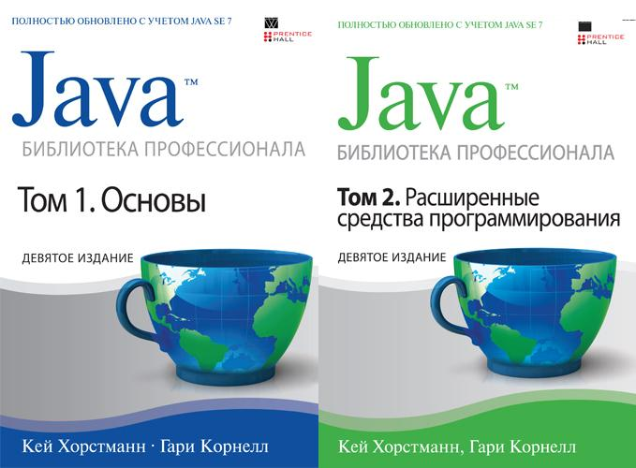
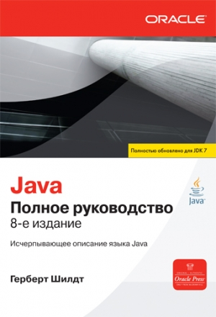
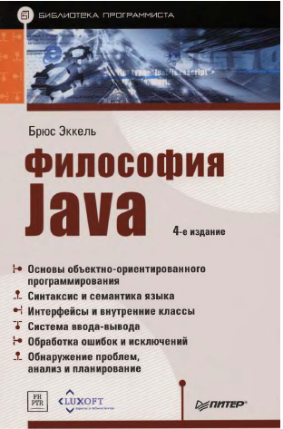
Книги

Slide 5
Введение
  Что такое Java
  Платформа Java, JDK/JRE
  Средства разработки
  Самая простая программа
  Алгоритмы

Slide 6
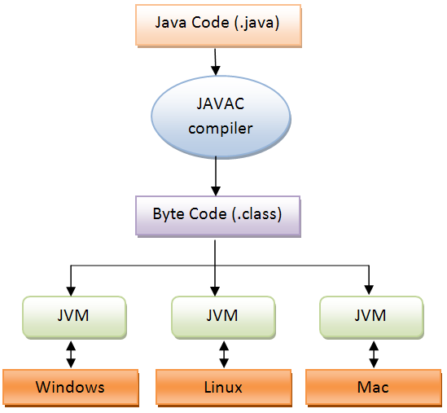
Что такое Java
Java — объектно-ориентированный язык программирования. Приложения Java транслируются в специальный байт-код, поэтому они могут работать на любой виртуальной Java-машине вне зависимости от компьютерной архитектуры.
Java - это платформа - программная среда, в которой функционируют программмы
Java Virtual Machine
Java VM
JVM
Виртульная машина Java
Notes:
Изначально язык назывался Oak («Дуб») разрабатывался Джеймсом Гослингом для программирования бытовых электронных устройств. Впоследствии он был переименован в Java и стал использоваться для написания клиентских приложений и серверного программного обеспечения. Назван в честь марки кофе Java, которая, в свою очередь, получила наименование одноимённого острова (Джава), поэтому на официальной эмблеме языка изображена чашка с парящим кофе. Существует и другая версия происхождения названия языка, связанная с аллюзией на кофе-машину как пример бытового устройства, для программирования которого изначально язык создавался.
Разработка Java началась в 1990 году, первая официальная версия — Java 1.0, — была выпущена только 26 августа 1996 года.

Slide 7
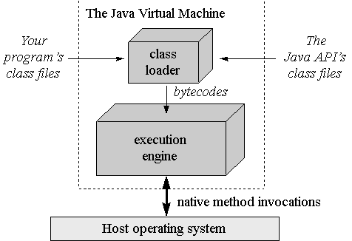
JVM
Java Virtual Machine — основная часть исполняющей системы Java(Java Runtime Environment (JRE)). Она интерпретирует байт-код, предварительно созданный из исходного текста Java-программы компилятором. JVM может также использоваться для выполнения программ, написанных на других языках программирования.
Виртуальные машины Java доступны для многих аппаратных и программных платформ, Java может рассматриваться и как связующее программное обеспечение, и как самостоятельная платформа. Использование одного байт-кода для многих платформ позволяет описать Java как «скомпилировано однажды, запускается везде» (compile once, run anywhere).
Notes:
JVM – абстрактная вычислительная машина
–Имеет свой набор инструкций
–Ничего не знает про язык Java
–Исполняет байт-код (bytecode) – набор инструкций JVM
•Class-файли
–Содержат байт-код и вспомогательную информацию
–Java-программы компилируется в байт-код и распространяется в виде “class”-файлов или их архивов (“jar”-файлов)
JVM выполняет байт-код
–Выполнение происходит путем трансляции каждой команды байт-кода в машинный код
–Такая трансляция происходит постоянно во время выполнения каждой команды с байт-кода
31

Slide 8
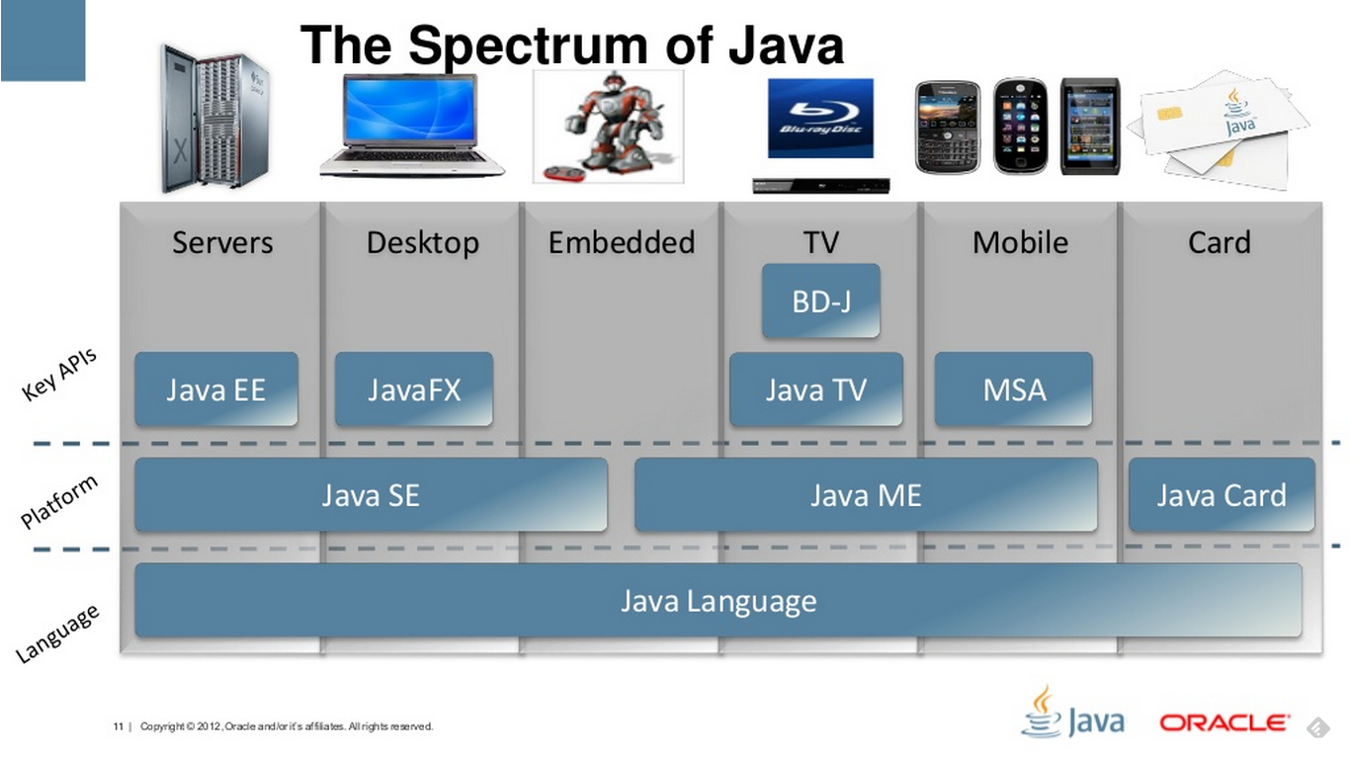
История Java. Классификация платформ
Java |  | Java 2 |  |  | Java5 | Java6 | Java7 | Java8
1.0.x | 1.1.x | 1.2.x | 1.3.x | 1.4.x | 1.5.x | 1.6.x | 1.7.x | 1.8.x
Java SE — Java Standard Edition, основное издание Java, содержит компиляторы, API, Java Runtime Environment; подходит для создания пользовательских приложений, в первую очередь — для настольных систем.
Java EE — Java Enterprise Edition, представляет собой набор спецификаций для создания программного обеспечения уровня предприятия.
Java ME — Java Micro Edition, создана для использования в устройствах, ограниченных по вычислительной мощности, например в мобильных телефонах, КПК, встроенных системах;
JavaFX — технология предназначена для создания графических интерфейсов корпоративных приложений и бизнеса.
Java Card — технология предоставляет безопасную среду для приложений, работающих на смарт-картах и ​​других устройствах с очень ограниченным объёмом памяти и возможностями обработки.
Notes:
Обозначение версии состоит из трех цифр. Первой пока всегда стоит 1. Это означает, что поддерживается полная совместимость со всеми предыдущими версиями 1.х.х. То есть программа, написанная на старом JDK, всегда успешно выполнится на более новом.
Вторая цифра изменилась от 0 до 5. В каждой версии происходило существенное расширение стандартных библиотек, а также добавлялись некоторые новые возможности в сам язык. Менялись и утилиты, входящие в JDK.
Наиболее существенные изменения произошли при переходе к версии 1.2. В результате эту и все последующие версии стали называть платформой Java 2 (хотя номера по-прежнему отсчитывались как 1.х.х).
Наконец, третья цифра означает развитие данной версии. В языке или библиотеках ничего не меняется, лишь устраняются ошибки, производится оптимизация, могут меняться (добавляться) аргументы утилит. Так, например, последняя версия JDK 1.0 – 1.0.2.
------
BD-J, or Blu-ray Disc Java, is a specification supporting Java ME (specifically the Personal Basis Profile of the Connected Device Configuration or CDC) Xlets for advanced content on Blu-ray Disc and the Packaged Media profile of Globally Executable MHP (GEM).
-----
Java TV is a Java-based software framework designed for use on TV set-top boxes, based around components called Xlets. It is currently used only on the Connected Device Configuration, specifically for iTV applications development.
------
JavaFX — платформа для создания RIA, позволяет строить унифицированные приложения с насыщенным графическим интерфейсом пользователя для непосредственного запуска из-под операционных систем, работы в браузерах и на мобильных телефонах, в том числе, работающих с мультимедийным содержимым.

Slide 9
Средства разработки
Java Development Kit (JDK) — бесплатно распространяемый комплект разработчика приложений на языке Java, включающий в себя компилятор Java (javac), стандартные библиотеки классов Java, примеры, документацию, различные утилиты и исполнительную систему Java (JRE).
Java Runtime Environment (JRE) — минимальная реализация виртуальной машины, необходимая для исполнения Java-приложений, без компилятора и других средств разработки. Состоит из виртуальной машины — Java Virtual Machine и библиотеки Java-классов.

Slide 10
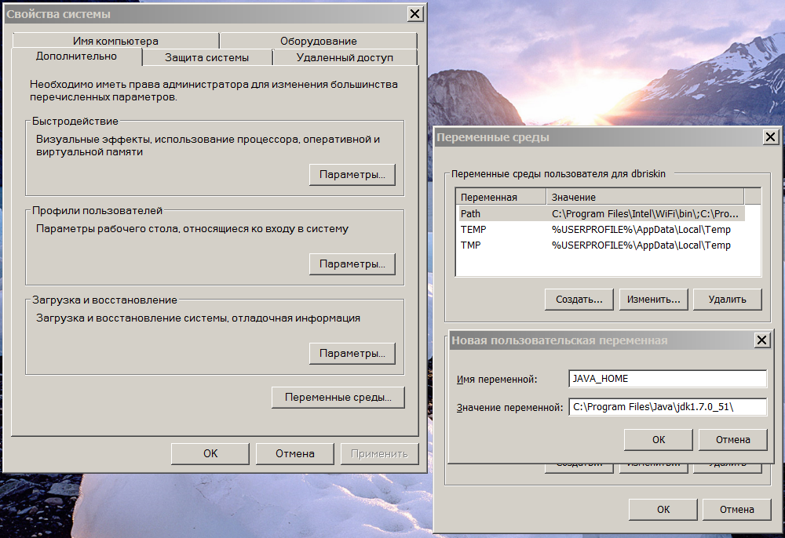
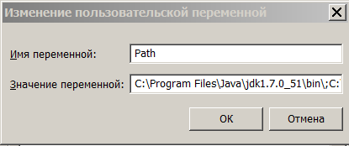
Настройки Java

Slide 11
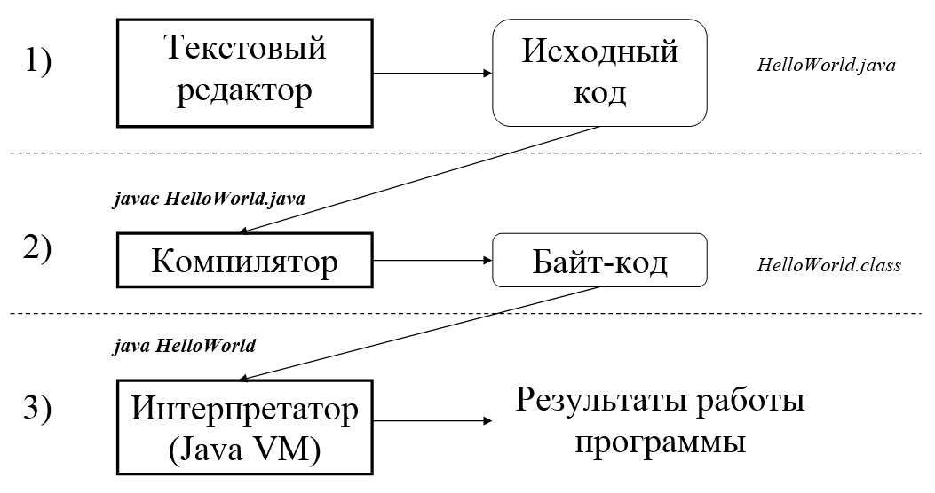
Схема создания и запуска приложения

Slide 12
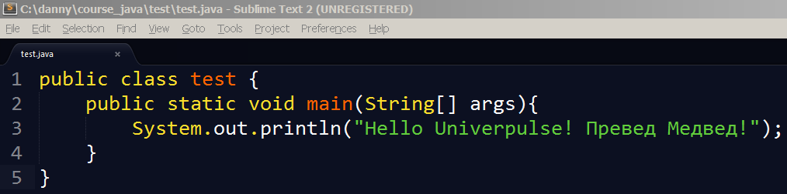
Схема создания и запуска приложения
Исходный код программы можно набрать в любом простейшем текстовом редакторе и сохранить в файле с названием, точно соответствующем имени класса и расширением “.java”(test.java).
Заглавные и строчные буквы различаются
Если программа состоит из нескольких классов, желательно для каждого класса создавать свой файл.
Допускается размещать несколько классов в одном файле. При этом, только один класс в файле может быть объявлен как public и название файла должно соответствовать названию этого класса.

Slide 13
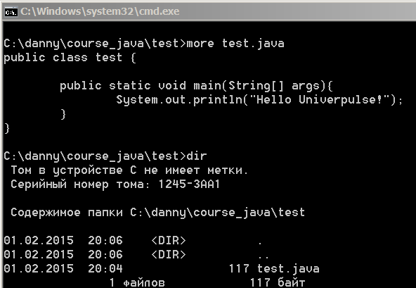
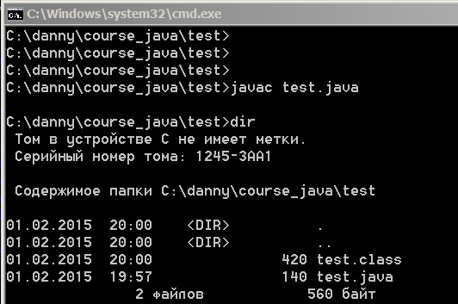
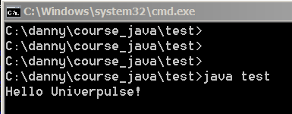
Работа в командной строке

Slide 14
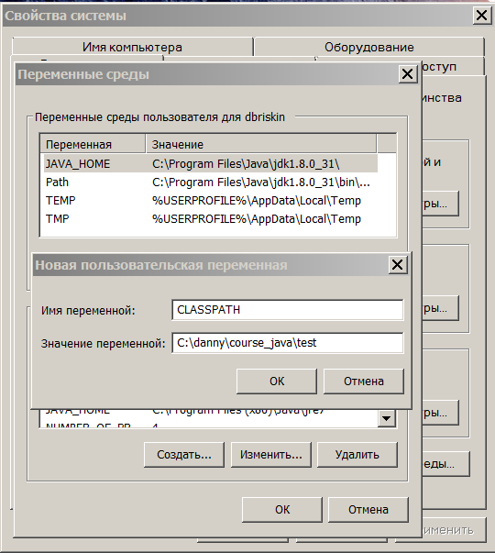

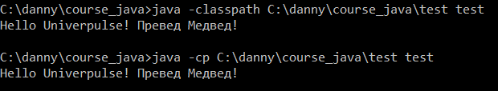
Работа в командной строке

Slide 15




Средства разработки
Интегрированная среда разработки (Integrated Development Environment, IDE) — система программных средств, используемая программистами для разработки программного обеспечения.

Slide 16
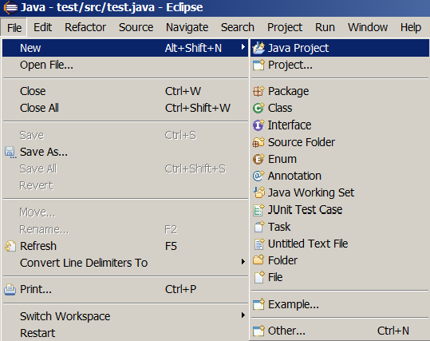
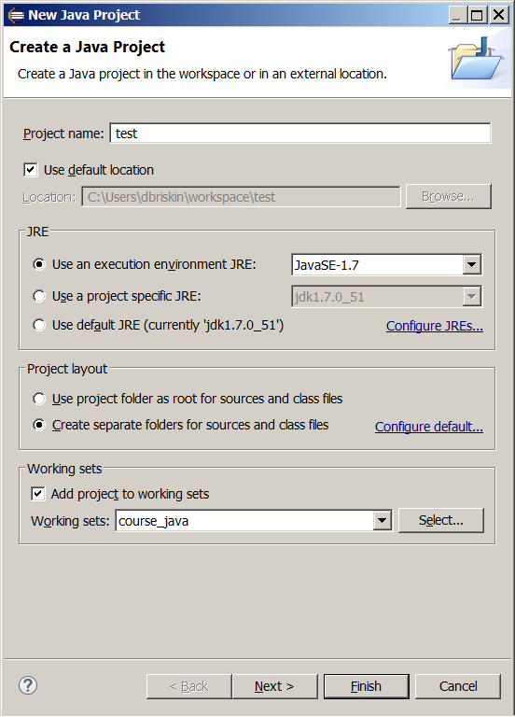
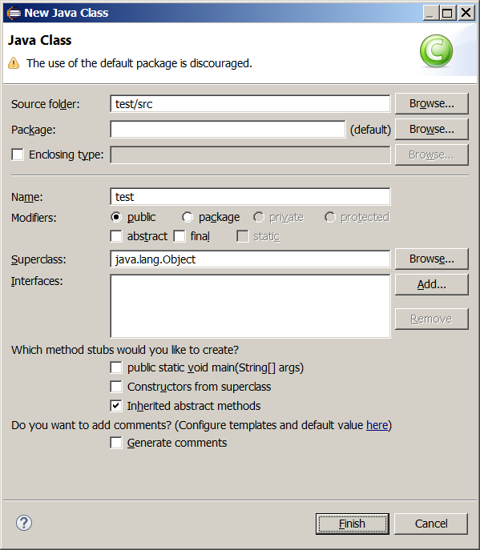
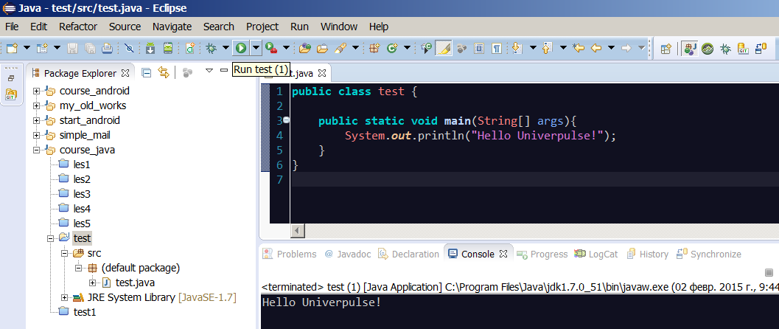
Работа в Eclipse

Slide 17
Алгоритмы
Алгоритм сложения двух чисел.
Алгоритм сравнения двух чисел.
Алгоритм проверки существования треугольника с тремя заданными длинами сторон.
Логические операции
  Выбор мальчиков выше 160 см ростом.
  Выбор мальчиков или девочек выше 160 см ростом.
  Алгоритм проверки существования треугольника с тремя заданными длинами сторон с помощью логических операций.
  Принадлежность или непринадлежность точки отрезку.
  Проверка принадлежности точки одному из нескольких отрезков.
  Проверка, является ли треугольник равнобедренным.

Slide 18
Алгоритмы
Домашнее задание:
Проверить, является ли треугольник со сторонами а,в,с прямоугольным.
Есть стена, в ней отверстие размером АхВ. Есть кирпич, размерами XxYxZ. Проверить, можно ли воткнуть кирпич в отверстие, при условии, что кирпич не втыкаем под углом.

